Slide 1
INDIVIDUALIZAÇÃO DO MEDICAMENTO HOMEOPÁTICO

Slide 2
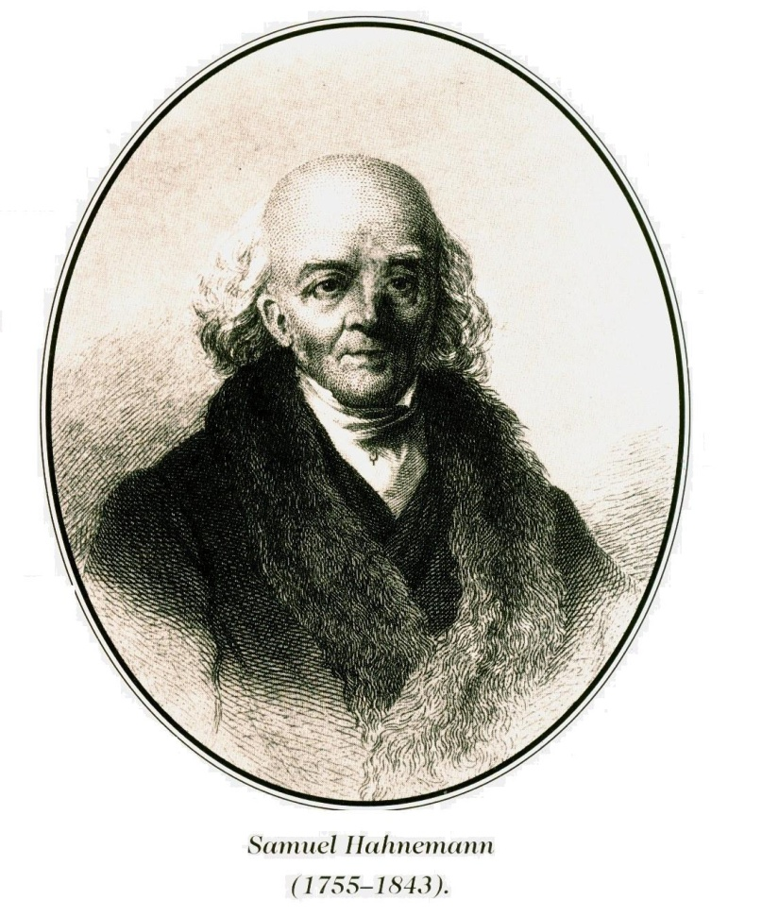
SAMUEL HAHNEMANN (1755-1843)

Slide 3
NOVA FILOSOFIA
filosofia x razão x experiência
NOVA CONDUTA TERAPÊUTICA
NOVA FARMACOTÉCNICA

Slide 4
Parágrafo 9
No estado de saúde do indivíduo reina, de modo absoluto a força vital do tipo não material que anima o corpo material mantendo todas as suas partes em processo vital admiravelmente harmônico nas suas sensações e funções, de maneira que nosso espírito racional que nele habita, possa servir-se livremente deste instrumento vivo e sadio para o mais elevado objetivo de nossa existência.

Slide 5
Parágrafo 12
Quando o homem adoece é somente porque, originalmente, esta força de tipo não material presente em todo organismo, esta força vital de atividade própria (princípio vital) foi afetada através da influência dinâmica de um agente morbífero, hostil à vida; somente o princípio vital afetado em tal anormalidade pode conferir ao organismo as sensações adversas, levando-o assim, a funções irregulares a que damos o nome de doença....

Slide 6
LEI DO SEMELHANTE
EXPERIMENTAÇÃO NO HOMEM SÃO
DOSES MÍNIMAS
MEDICAMENTO ÚNICO

Slide 7
LEI DOS SEMELHANTES
Qualquer substância capaz de produzir no indivíduo aparentemente são, porém sensível, um determinado quadro mórbido, é capaz de curar em doses adequadas e dinamizadas, um indivíduo também sensível que apresente uma doença com quadro mórbido semelhante, excetuando-se naturalmente as lesões irreversíveis.

Slide 8
MEDICAMENTO ÚNICO
SIMILLIMUM
Remédio que abrange a totalidade dos sintomas de um homem doente
Medicamento cuja patogenesia melhor coincide com os sintomas apresentados pelo paciente

Slide 9
MEDICAMENTO ÚNICO
Parágrafo 273
Em nenhum caso de tratamento é necessário e por conseguinte não é tolerável administrar a um doente mais de um medicamento único e simples de uma só vez.
Parágrafo 274
...jamais lhe ocorrerá dar como medicamento mais do que uma substância medicamentosa simples, de cada vez e também por ter em vista que, embora os medicamentos simples tivessem sido completamente experimentados quanto a seus efeitos puros peculiares no estado de saúde dos homens, é impossível prever como duas ou mais substâncias medicamentosas compostas podem mutuamente alterar e obstar ação da outra sobre o organismo humano.

Slide 10
UNIDADE – o indivíduo como um TODO
Parágrafo 189
E, contudo, uma ligeira reflexão é suficiente para mostrar que nenhum mal externo pode nascer, persistir nem muito menos se agravar, sem uma causa interna ou a cooperação do organismo (consequentemente doente). Não pode, absolutamente, dos outros setores surgir sem o consentimento de todo o resto do estado de saúde e sem a participação do conjunto vivo (isto é, do princípio vital dominante em todas as outras partes sensíveis e excitáveis do organismo); com efeito, seu desenvolvimento é impossível de ser concebido sem que toda a vida (alterada) tenha sido ativada para tal, tão intimamente interligadas se encontram todas as partes do organismo formando um todo indivisível de sensações e funções. Não pode haver erupção nos lábios ou panarício sem que haja precedente ou simultaneamente uma perturbação interna do indivíduo.

Slide 11
Parágrafo 5
Como auxílio à cura são úteis ao médico os pormenores acerca da causa mais provável da doença aguda, assim como os momentos mais significativos de toda a história clínica da doença crônica, a fim de descobrir sua causa fundamental…
….devendo ser levados em consideração a constituição física evidente do doente, seu caráter com seu psiquismo e mente, suas ocupações, seus hábitos e modo de vida, suas relações sociais e domésticas…..

Slide 12
DOENTE
Características físicas
Características emocionais
Características mentais
História clínica
Gostos, preferências, comportamento etc
SINTOMAS
Locais
Gerais
Mentais
Modalidades dos sintomas
INDIVIDUALIDADE
SUA maneira de reagir a um determinado estímulo

Slide 13
SINTOMAS
Locais, gerais, mentais
Sintomas concomitantes
Sintomas alternantes
Sintomas contraditórios
Sensações
Modalidades dos sintomas

Slide 14
SINTOMAS
♦ Sensação: dores picantes = Apis
pulsativas = Belladonna
entorpecimento = Rhus toxicodendrum
♦ Secreções: catarro espesso, esverdeado = Pulsatilla
viscosas, esverdaeado = Kali bichromicum
brancos = Kali chloratum
♦ Tempo: agravação matinal = Nux vomica
vespertina = Pulsatilla
noturna = Arsenicum, Mercurium

Slide 15
SINTOMAS
♦Ambiente: agravação calor = Pulsatilla
frio = Arsenicum album
umidade = Dulcamara
água = Sulphur
♦ Posição: agravação em pé = Sulphur, Sepia
lado direito = Mercurius solubilis

Slide 16
SINTOMAS
♦ Lateralidade : esquerda = Thuya
♦ Alternância: reumatismo e distúrbios psíquicos = Cimicifuga
catarro mucosas e erupções cutâneas = Dulcamara
♦ Variações: variabilidade sintomas = Pulsatilla e Ignatia
♦ Emunctoriais: melhora por eliminações = Lachesis
erupção cutânea = Sulphur

Slide 17
Apis mellifica
Sulphur
frio
ar livre
tempo seco
eliminações
toque
calor
pressão
no leito
calor
água

Slide 18
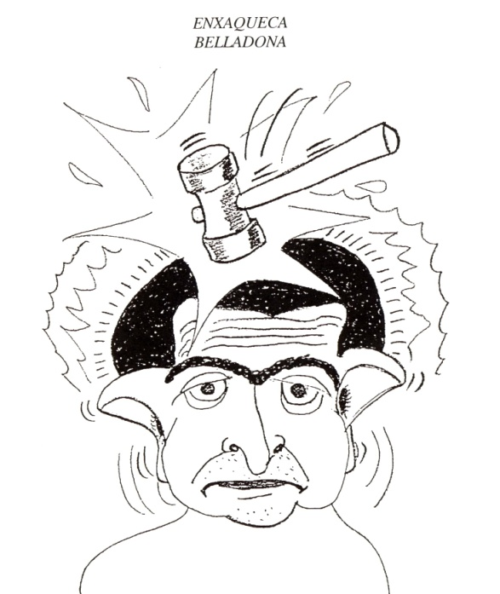
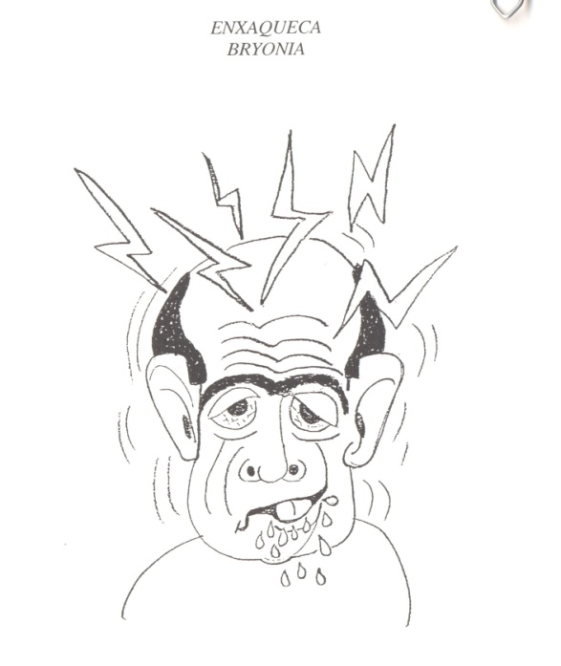
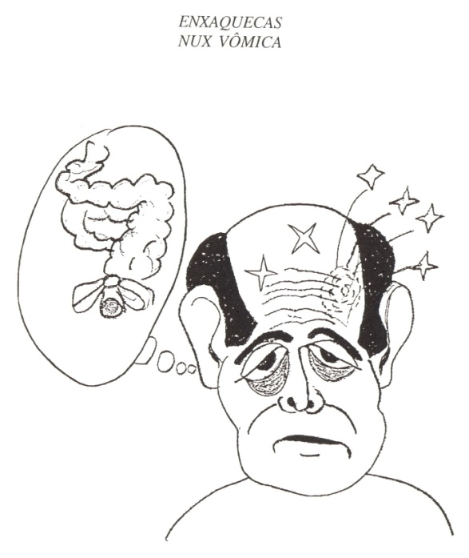
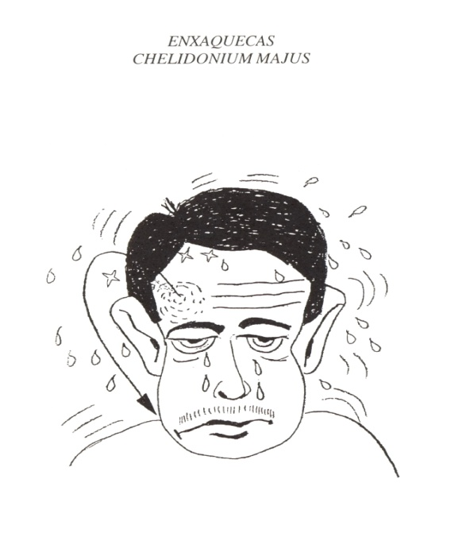
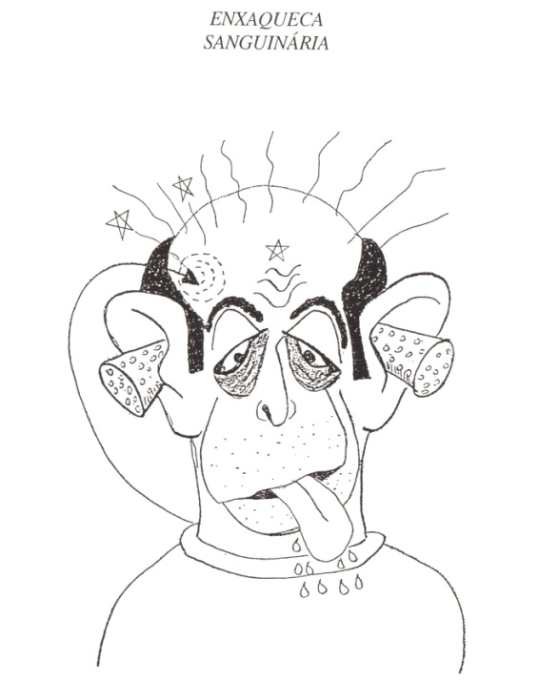
Belladonna
Bryonia alba
Nux vomica
Chelidonium majus
Sanguinaria

Slide 19
GRIPE
Aconitum napellus: agitação, ansiedade, febre repentina após exposição ao frio
seco, piora à noite, medo, inquietação.
Belladonna: abatimento, pulso acelerado, rosto congestionado, olhar
brilhante, transpiração abundante.
Gelsemium: prostração, pulso lento, inapetência, cefaléia, sonolência.
Eupatorium perfoliatum: corpo dolorido, urina escura.
Pyrogenium: febre muito alta, fetidez

Slide 20
SINUSITE
Hydrastis canadensis: testa pesada, lateralidade esquerda, agrava pela manhã. Catarro espesso, viscoso, amarelado, estriado de sangue. Nariz entupido, pigarro na garganta
Kali bichromicum: dor em volta da órbita ocular e das maçãs do rosto, muco espesso e aderente, catarro amarelo-esverdeado
Mercurius solubilis: coriza amarelo-esverdeada, mal-cheirosa, irritante. Piora com calor e luminosidade. Dor de ouvido.
Pulsatilla: coriza amarela não-irritante, sobretudo pela manhã, nariz entupido, perda do olfato à noite, agrava com calor

Slide 21
Hepar sulphur: sinusite infecciosa, secreção espessa e purulenta, dor forte que agrava com o frio
Silicea: sinusite infecciosa reincidente, que se manifesta no outono e primavera em pessoa cansada, que necessita de sono, melhora com calor
Pyrogenium: sinusite infecciosa, catarro mal-cheiroso
Mezereum: dor ardente, nos ossos da face,que se irradia para o nariz
Kali iodatum: dor na base do nariz que se agrava com o frio
Bryonia alba: dor na testa, melhora com pressão forte e piora com movimento, secura nasal, sede intensa (grandes quantidades de água), dificuldade respiratória
Lachesis: dor na testa e na face esquerda, agrava quando pára a secreção

Slide 22
REFERÊNCIAS BIBLIOGRÁFICAS
HAHNEMANN, S. Organon da Arte de Curar, 6a. ed, Tradução: Edméia Marturano Villela e Izao Carneiro Soares. Museu de Homeopatia Abrahão Brickmann, Ribeirão Preto, 1995.
ALLEN, H.C. Sintomas-chave da matéria médica homeopática. Dynamis Editorial, São Paulo, 1995.
LATHOUD, J.A Matéria médica homeopática. Revisada e atualizada. Robe Editorial, São Paulo, 2002.
TÉTAU, M. Matéria Médica Homeopática. Alvos Específicos.. Editora Andrei, São Paulo, 2000.
VANNIER,L.; POIRIER,J. Tratado de material médica homeopática. 9a ed, Editora Andrei.

